Slide 1
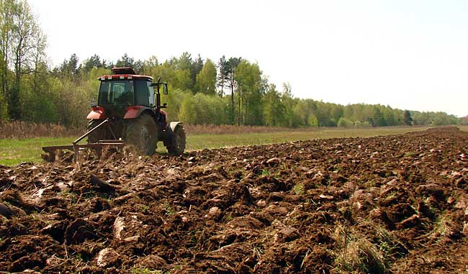
Подготовила воспитатель 1 категории Марченко Надежда Николаевна МБДОУ «Детский сад № 16 г.Выборга»
ТРУД ЛЮДЕЙ ВЕСНОЙ

Slide 2
.

Slide 3
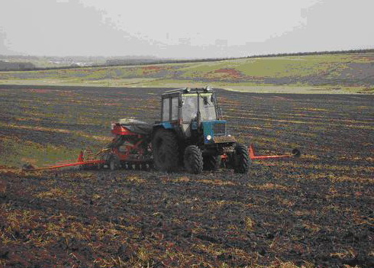
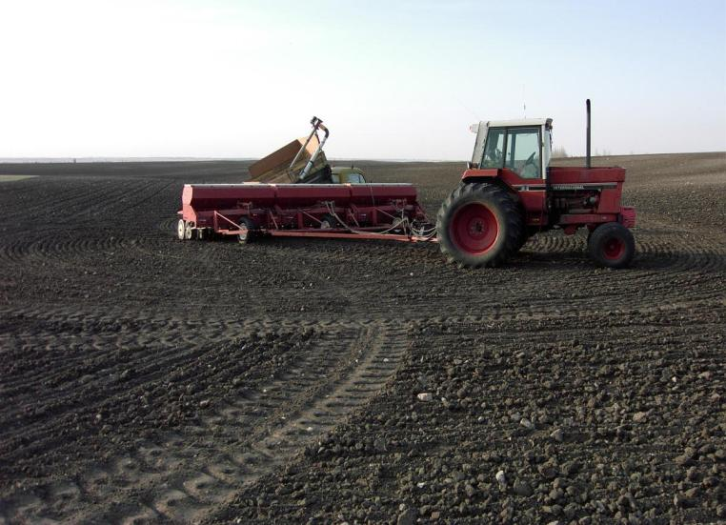
Ходит с края да на край Режет черный каравай Сзади ходит другой Сыплет солью золотой. (Трактор, сеялка, зерно)

Slide 4
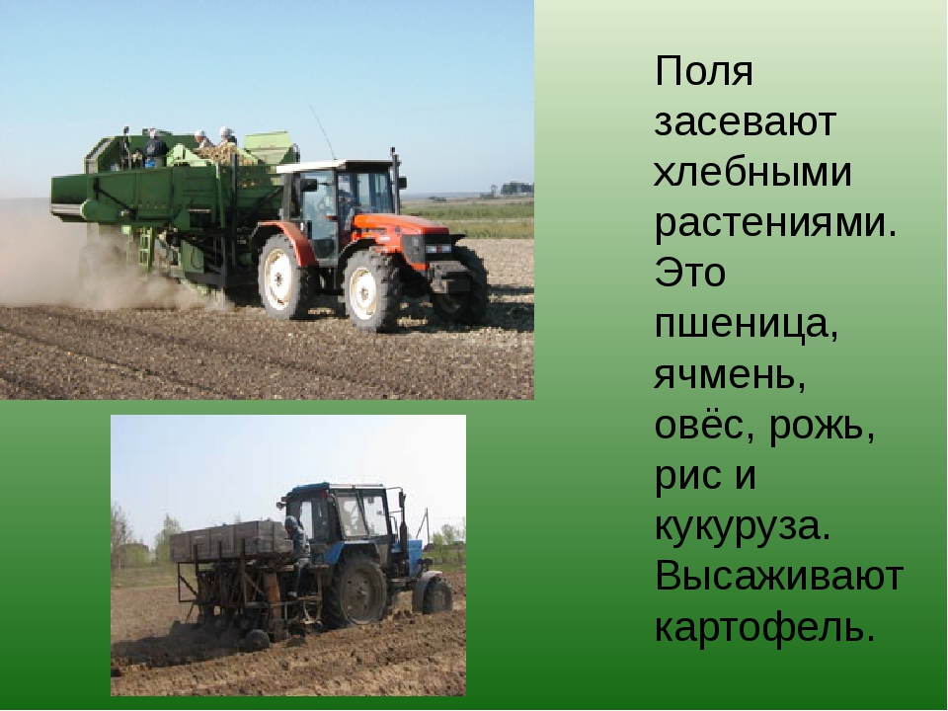

Slide 5
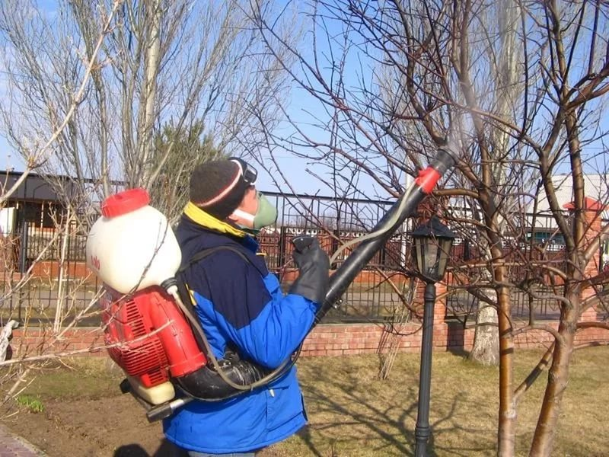
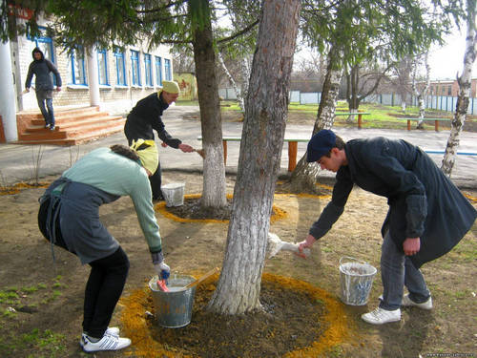
В садах и скверах деревья и кустарники опрыскивают ядовитыми веществами, которые убивают насекомых-вредителей и белят деревья известью.

Slide 6
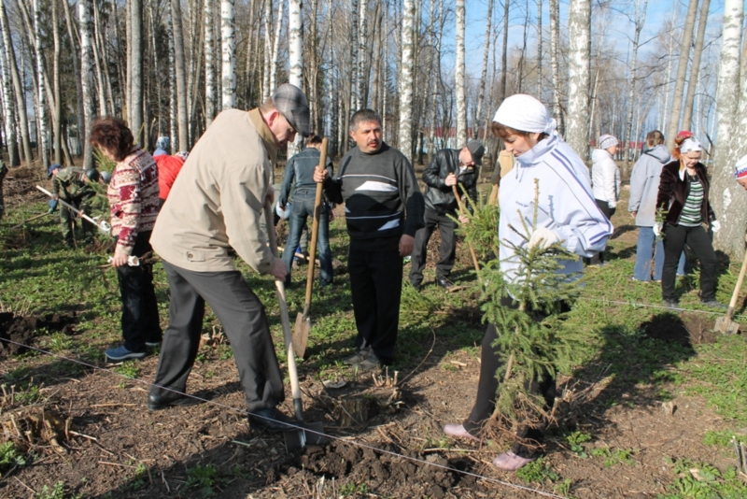
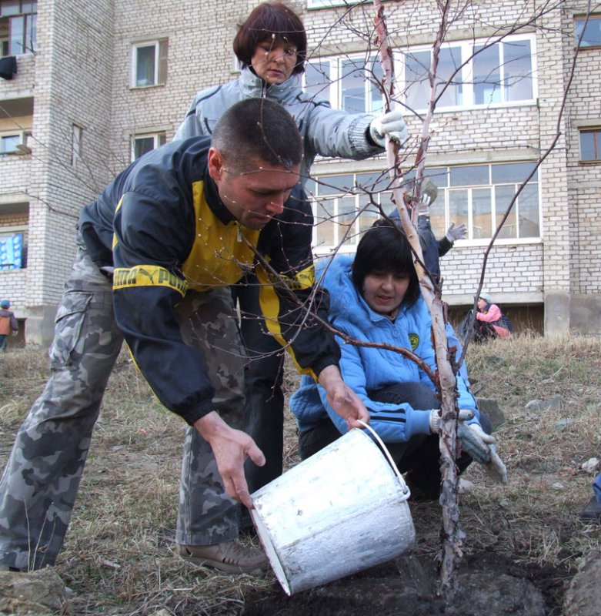
Люди высаживают новые деревья

Slide 7
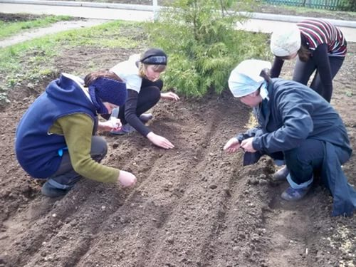
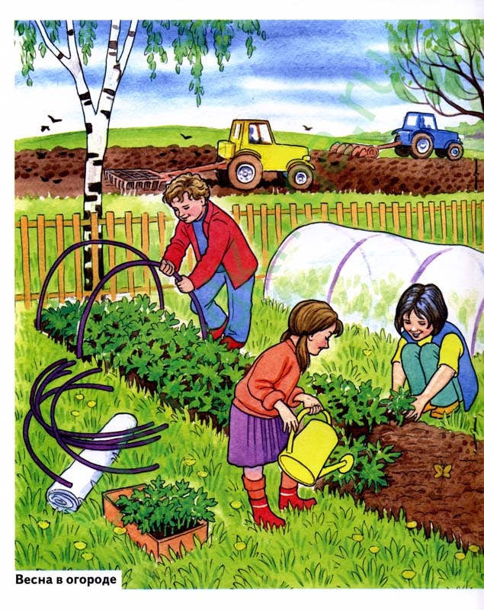
И на огородах готовятся к будующему урожаю: высаживают семена овощей, поливают и укрывают грядки плёнкой.

Slide 9
ПОСЛОВИЦЫ О ТРУДЕ
“Без труда не вытащишь и рыбку из пруда”
“Что посеешь, то и пожнешь”
“Труд земледельца велик и почетен”
“Весенний день – год кормит”
“Труд, труд и еще раз труд – вот где огромное богатство”
“Только труд кормит человека”
“Без труда нет и покоя”
“Без труда нет жизни на земле”
“Кто любит трудиться, тому на месте не сидится”
“Землю красит солнце, а человека – труд”
“Птицу узнают в полете, человека – в работе”
“Кто любит трудиться, тому на месте не сидится”
“Землю красит солнце, а человека – труд”
“Птицу узнают в полете, человека – в работе”

